Slide 1










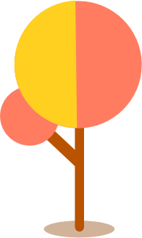












2019
滑板少年
Skater Boy
教师：魏群

Slide 2













01
任务
Task
目录
CONTENTS
02
知识点
Knowledge points
03
代码流程图
Code flow chart
04
编程步骤
Programming steps
05
课后思考
Thinking

Slide 3

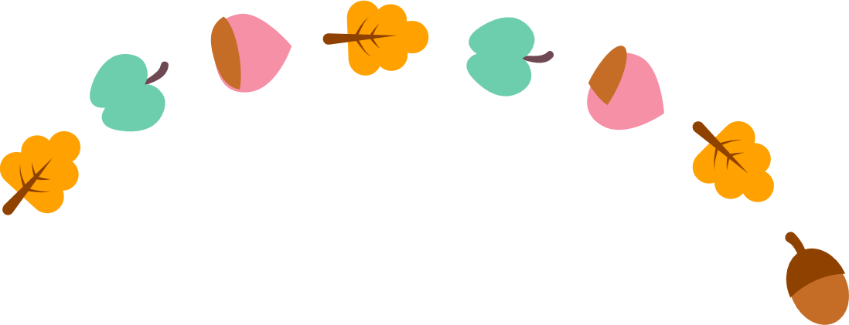















01
任务
Task

Slide 4
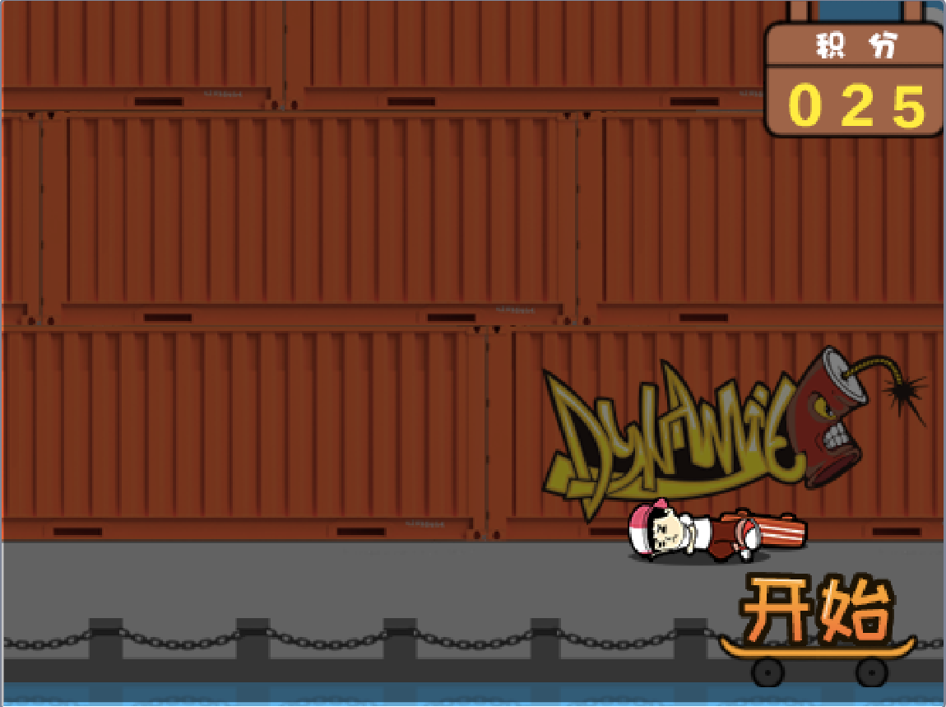
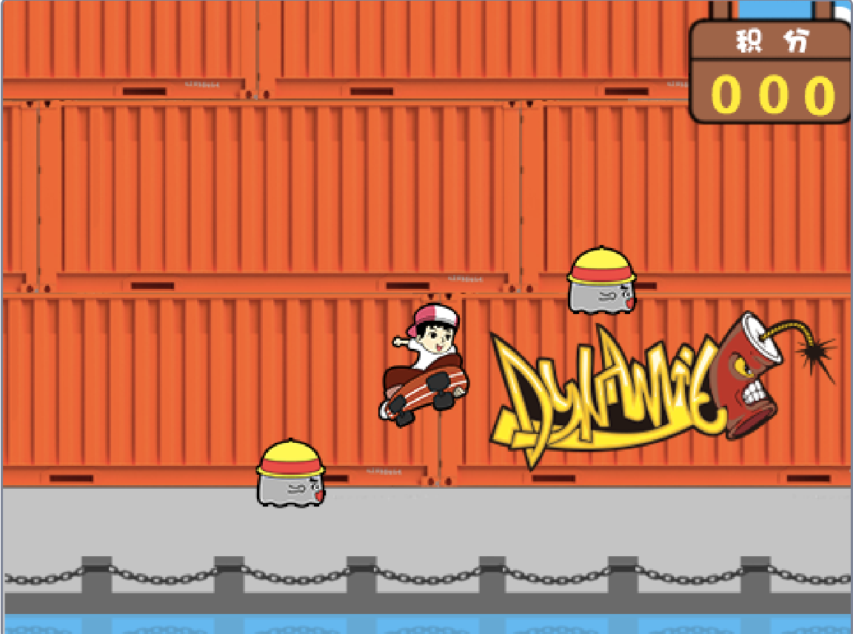
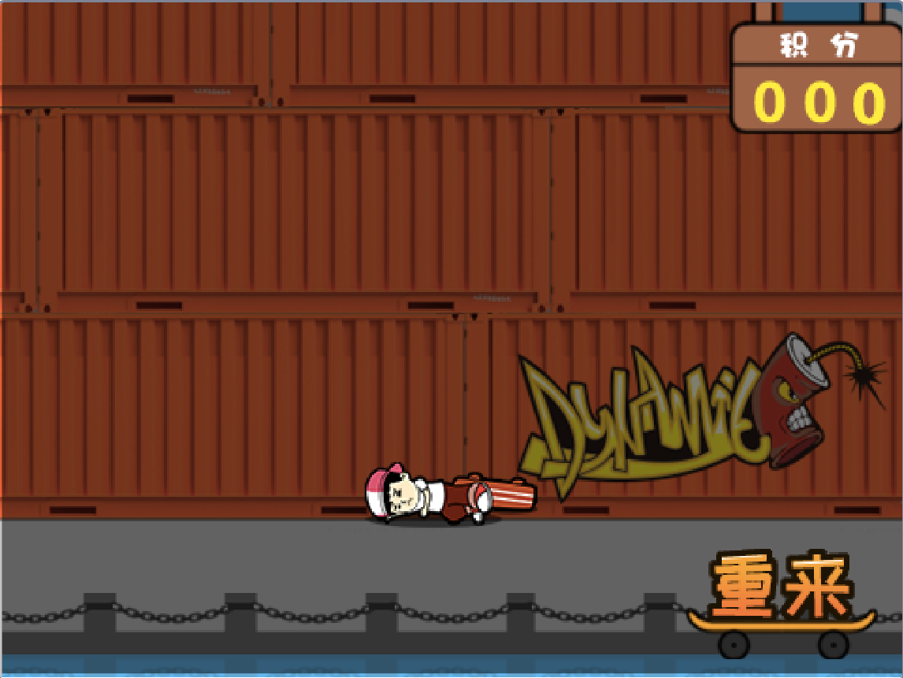
今日任务
Moving Football
今天我们来做一个滑板少年的小游戏，游戏开始怪物从两边随机出现,玩家通过上下左右键来控制少年的运动，使用滑板踩死怪物，怪物消失，怪物到后面会越来越多哦，让我来挑战吧!

Slide 5


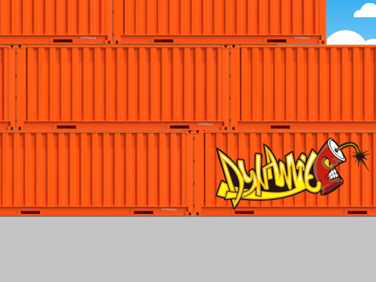




01
任务规划
Task rules
舞台 | 主要角色 | 场景
游戏中背景 | 滑板少年 | 通过上下左右键控制少年移动和跳跃。
 | 怪物 | 游戏开始，从两边每隔1-4秒随机出现，碰到地面和墙壁反弹。
 | 地面 | 男孩站立和下落的地面。
 | 蒙板 | 游戏开始前的遮盖。
 | 开始/重来 | 开启游戏的按钮。
 | 得分 | 标识当前得分。
 | 积分板 | 展示积分

Slide 6
02
知识点
Knowledge points

Slide 7
02
知识点
Knowledge points
知识点 | 难度等级
添加背景，角色
运动指令，坐标
图层指令
条件，循环指令，自制积木
变量
广播

Slide 8
03
代码流程图
Code flow chart

Slide 9
03
代码流程图
Code flow chart
滑板少年：
开始
监听按了上键少年需要做的事
监听上下左右键
监听按了左右键碰少年需要做的事
监听按了下键少年需要做的事
监听少年是否碰到地面
监听少年是否死亡

Slide 10
03
代码流程图
Code flow chart
怪物：
判断怪物是否跟少年接触
随机从两边出现
判断怪物的Y坐标和少年的Y坐标
少年死亡，游戏结束
是
大于
小于
怪物死，积分+5，游戏继续

Slide 11
04
编程步骤
Programming steps

Slide 12
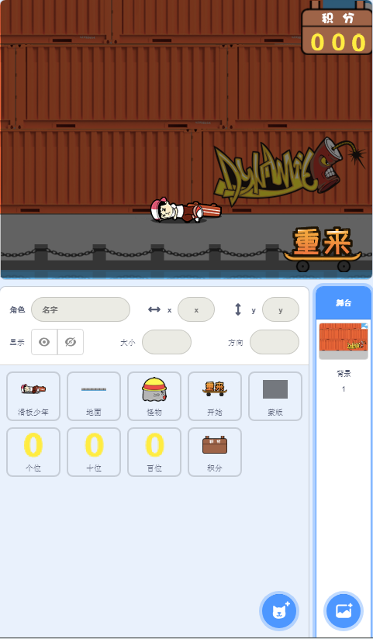
04
编程步骤
Programming steps
第一步：设置背景和角色
制作游戏，首先要准备好背景和相应的角色，包括开始按钮，重来按钮，一个滑板少年，一个怪物，一个蒙板和一个地面，三个分数牌，一个积分板。

Slide 13
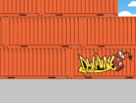


04
编程步骤
Programming steps
第二步：背景
我们需要给游戏添加游戏背景。

Slide 14

04
编程步骤
Programming steps
第三步：游戏进入
这是游戏启动按键，游戏结束需要更换开始为重来。

Slide 15
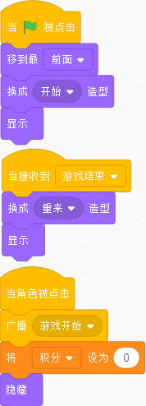
04
编程步骤
Programming steps
点击绿旗
移到最前面图层
将按钮换成开始造型
显示按钮
收到游戏结束广播
换成重来造型
显示按钮
点击游戏开始按钮
游戏开始广播
重置积分
隐藏按钮

Slide 16
04
编程步骤
Programming steps
第四步：滑板少年
1、滑板少年在起跳和死亡情况下需要展示不同的造型。

Slide 17

04
编程步骤
Programming steps
滑板少年正常情况
滑板少年起跳后的造型
滑板少年碰到怪物后的死亡造型

Slide 18
04
编程步骤
Programming steps
第四步：滑板少年
2、一开始滑板少年在舞台中是受重力影响的，在空中要自由落体，并且需要初始化积分和重力。

Slide 19
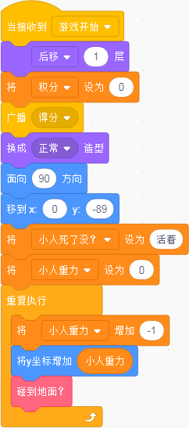
04
编程步骤
Programming steps
游戏开始广播
向后移一层
设置积分为0
广播得分
换成正常造型
面向90度方向
移到固定位置
设置滑板少年为活着
设置重力为0
增加向下重力
滑板少年受重力影响向下降落
滑板少年受重力 影响向下移动
检测碰到地面

Slide 20
04
编程步骤
Programming steps
第四步：滑板少年
3、如果滑板少年在碰到地面之前还活着则不再受重力影响，如果已经死了则换成倒地造型游戏结束。

Slide 21
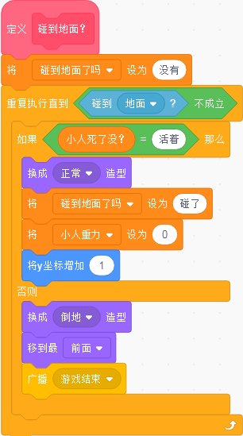
04
编程步骤
Programming steps
判断是否 碰到地面
刚开始没有 碰到地面
碰到了地面执行里面的代码块
滑板男孩活着
换成正常造型
设置碰到地面了
设置重力为0
向上移动直到脱离地面
滑板男孩已死
换成倒地造型
移到最前面
游戏结束

Slide 22
04
编程步骤
Programming steps
第四步：滑板少年
4、通过方向键来控制滑板少年的上下左右移动。

Slide 23
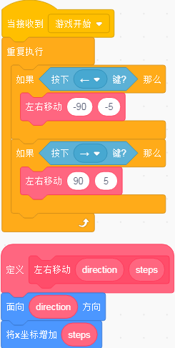
04
编程步骤
Programming steps
游戏开始
按下左键
向左移动
按下右键
向右移动
自制积木设定 方向和步数
设置水平移动方向
设置水平移动距离

Slide 24
04
编程步骤
Programming steps
第四步：滑板男孩
5、按上下键控制滑板男孩的上跳和下落。

Slide 25
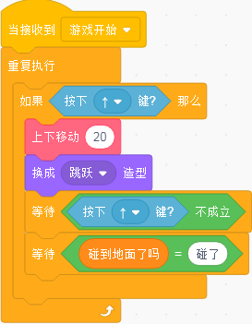
04
编程步骤
Programming steps
游戏开始
重复监听按键
按上键
向上移动20步
向上移动换成跳跃造型
防止重复按上键
只有碰到地面之后才能继续按上键

Slide 26
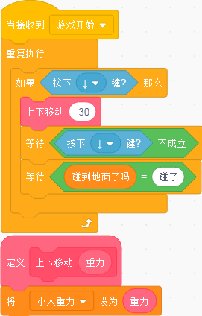
04
编程步骤
Programming steps
游戏开始
重复监听按键
按下键
向下移动30
防止重复按下键
只有碰到地面之后才能继续按上键
定义上下移动积木
设置重力

Slide 27
04
编程步骤
Programming steps
第四步：滑板少年
6、当滑板男孩碰到怪物之后先向上移动一段距离之后再死亡。

Slide 28
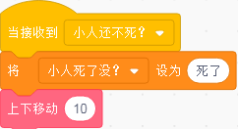
04
编程步骤
Programming steps
收到碰到怪物广播
设置滑板男孩已死
向上运动一段距离

Slide 29
04
编程步骤
Programming steps
第五步：怪物
1、我们需要克隆怪物，随着时间的推移出现的怪物会越来越多。

Slide 30
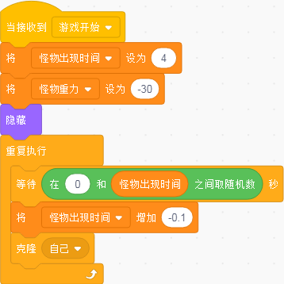
03
编程步骤
Programming steps
游戏开始
怪物出现的间隔时间
设置怪物的重力
隐藏怪物
等待多少秒出现怪物
减少怪物出现的时间
克隆怪物

Slide 31
04
编程步骤
Programming steps
第五步：怪物
2、怪物出现的位置是随机的，会随机的从左右和中间位置出现。

Slide 32
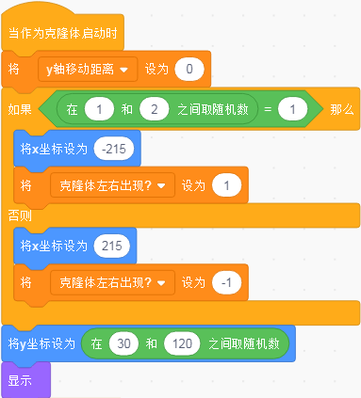
03
编程步骤
Programming steps
克隆体启动
设置怪物向下的移动距离
在1和2之间取随机数
设置怪物左边初始x坐标
1表示从左边出现
设置怪物右边初始x坐标
-1表示怪物 从右边出现
怪物y轴的出现位置
克隆体显示

Slide 33
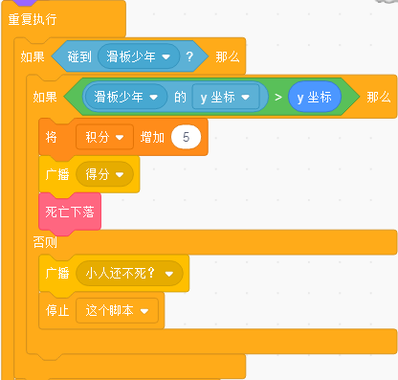
03
编程步骤
Programming steps
重复执行 进行监测
碰到滑板少年
如果滑板少年 在怪物的上面
踩死怪物 增加积分
广播得分
踩到怪物后 怪物要向下降落
如果滑板少年在怪物下面碰到怪物
停止怪物的脚本

Slide 34
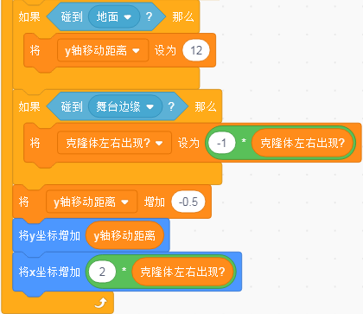
03
编程步骤
Programming steps
如果碰 到地面
重置怪物向上移动
碰到舞台边缘
使克隆体在相反的方向出现
增加移动距离模拟重力效果
根据移动距离控制怪物移动
怪物水平移动

Slide 35
04
编程步骤
Programming steps
第五步：怪物
3、怪物碰到滑板少年之后需要加速降落。

Slide 36
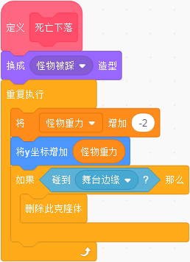
03
编程步骤
Programming steps
定义死亡下落积木
换成怪物被踩造型
模拟怪物自由落体
增加怪物的 移动距离
怪物上下移动
判断怪物 碰到边缘
删除此克隆体

Slide 37


04
编程步骤
Programming steps
第六步：蒙板
在游戏开始和结束时用于遮挡舞台。

Slide 38
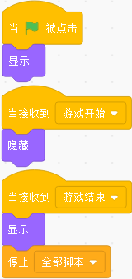
04
编程步骤
Programming steps
点击绿旗
显示蒙板
游戏开始
隐藏
游戏结束
显示蒙板
停止全部脚本

Slide 39
04
编程步骤
Programming steps
第七步：得分
踩死一个怪物得5分,下面只介绍个位的得分情况，十位和百位雷同。

Slide 40
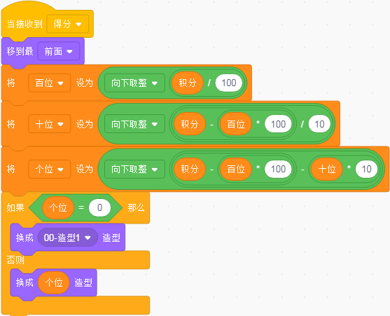
03
编程步骤
Programming steps
得分
移到最前面的图层
计算百位得分
计算十位得分
怪物上下移动
个位是0
换成0造型
换成对应造型

Slide 41
05
课后思考
Thinking

Slide 42
03
课后思考
Thinking
课后思考
现在只有一种怪物，如果出现多个怪物怎么处理。
?

Slide 43
2019
感谢聆听

